Slide 1
Муниципальное бюджетное общеобразовательное учреждение «Сусатская СОШ»

Slide 2
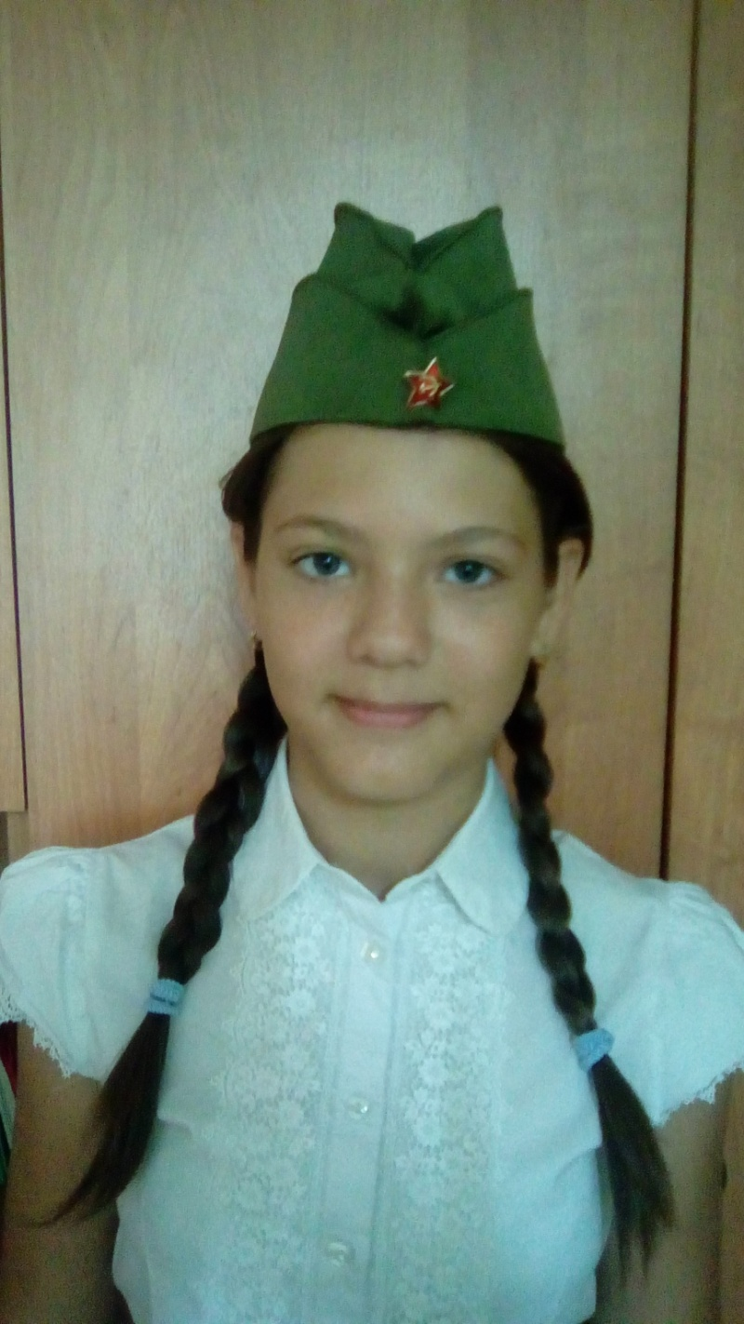
Экскурсовод:
Белкина Анастасия
Учащаяся 7 класса

Slide 3
Экскурсия, посвященная 75-й годовщине освобождения Ростовской области от немецко-фашистких захватчиков: «Мы помним! Мы гордимся!»

Slide 4
Панно «ВОВ», созданное Скоробогатовым Г.И.

Slide 5
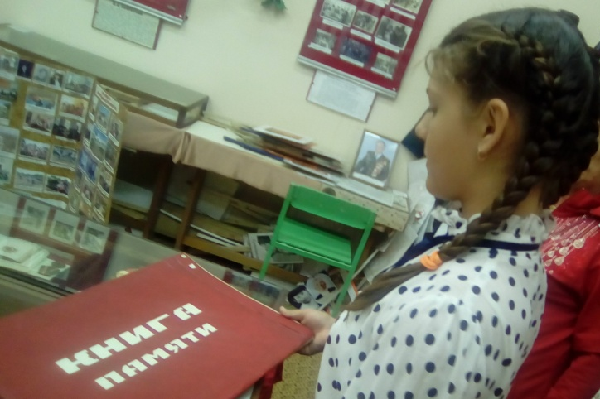
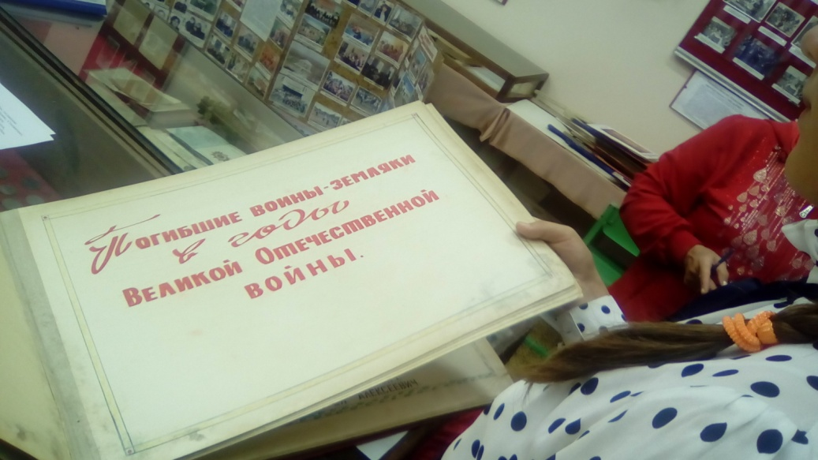
На фронт ушло более 300 наших земляков, 171 из них не вернулись.

Slide 6
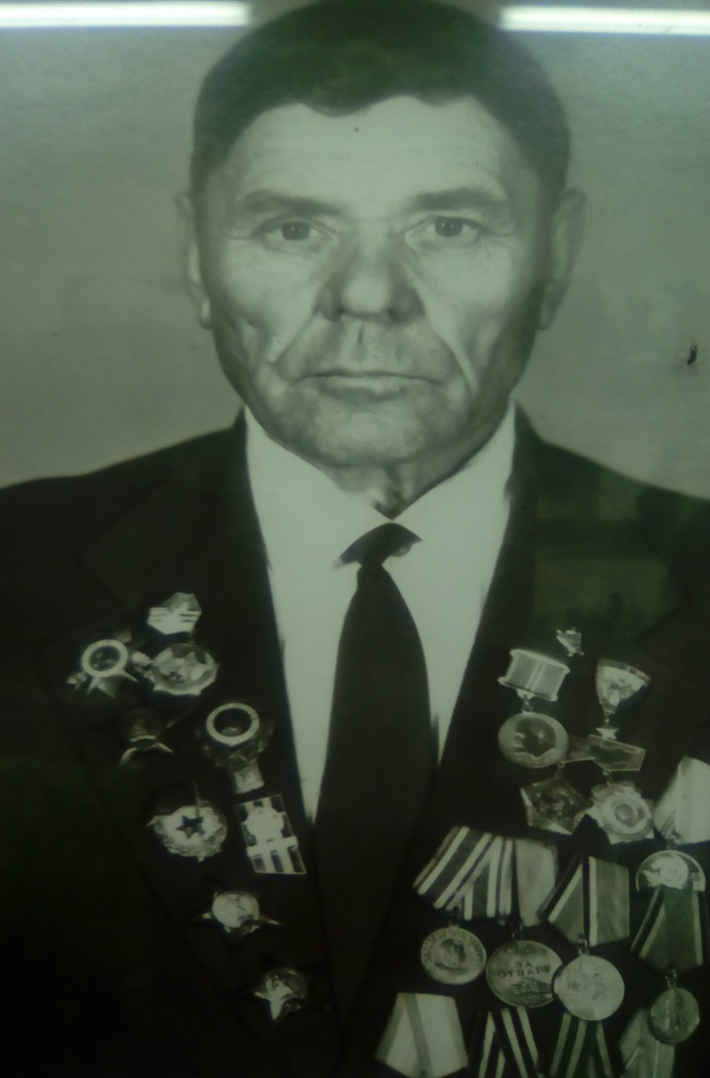
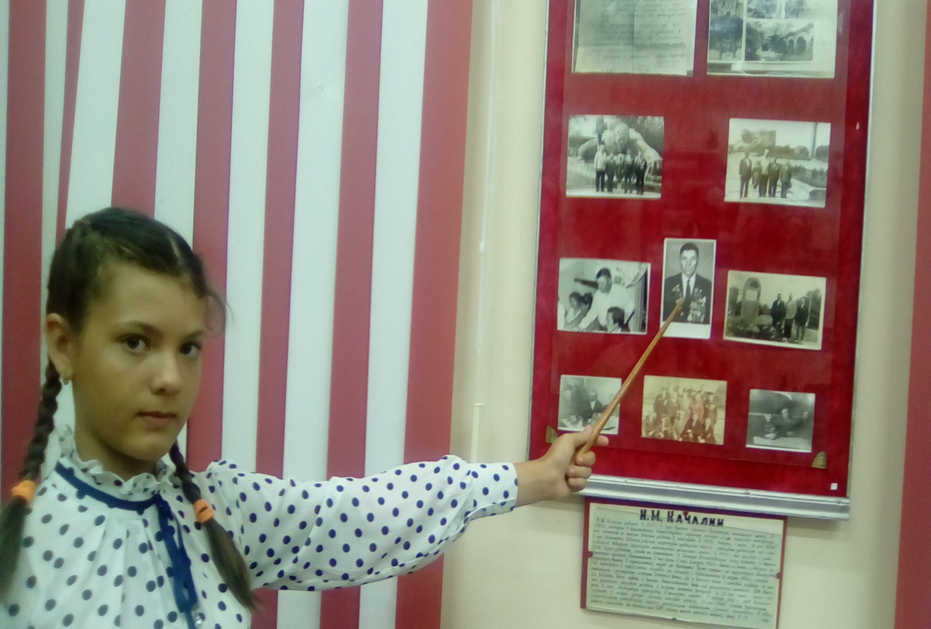
Иван Митрофанович Качалин
Защитник Брестской крепости.

Slide 7
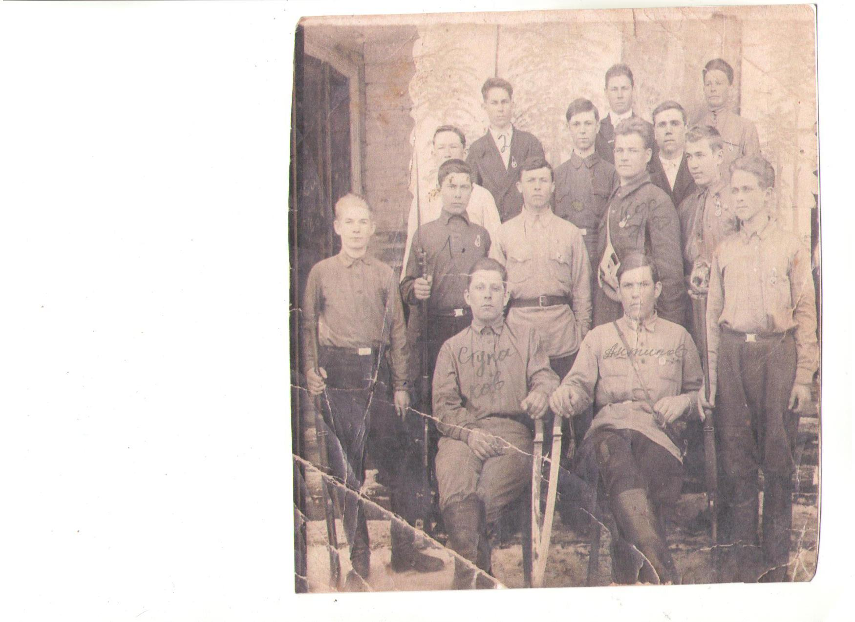
Фотография 1940 года, на котором изображены наши земляки – призывники на службу в армию.

Slide 8
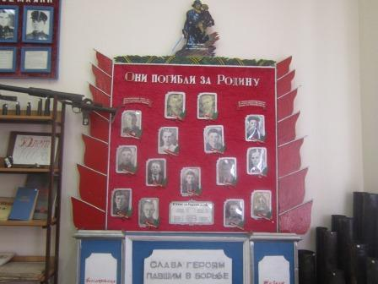
Стенд, с которого смотрят молодые лица со знакомыми фамилиями.

Slide 10
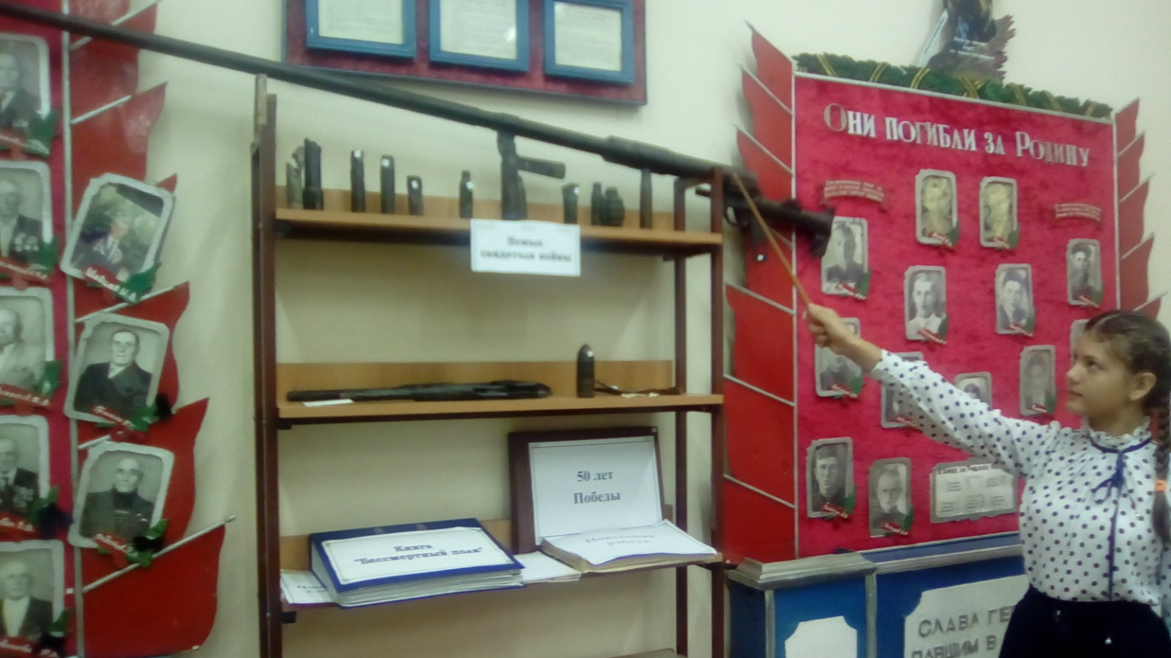

Slide 11
Ветеран ВОВ, 30 лет руководил нашей школой,
Ганженко Василий Леонидович.

Slide 12
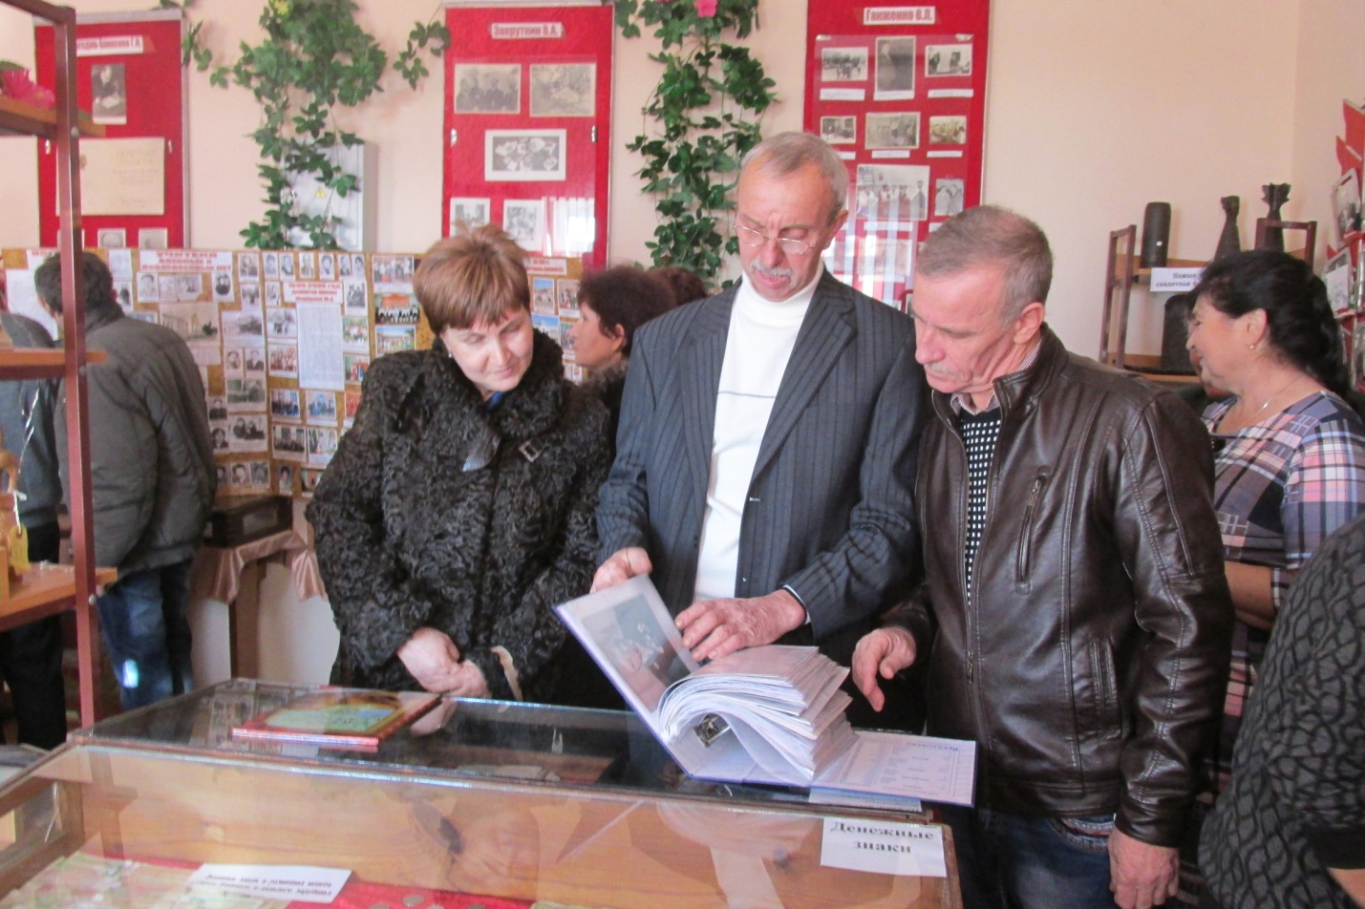
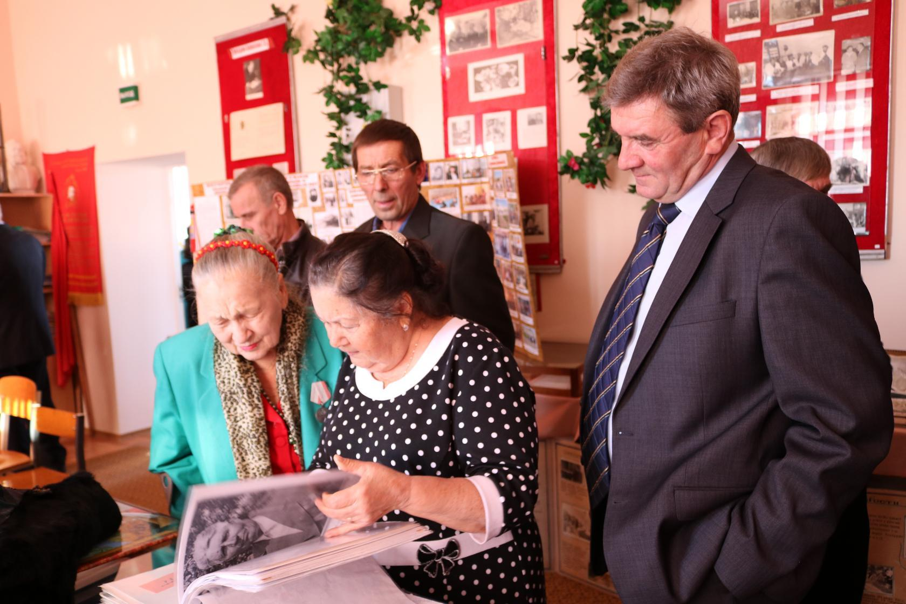

Slide 13
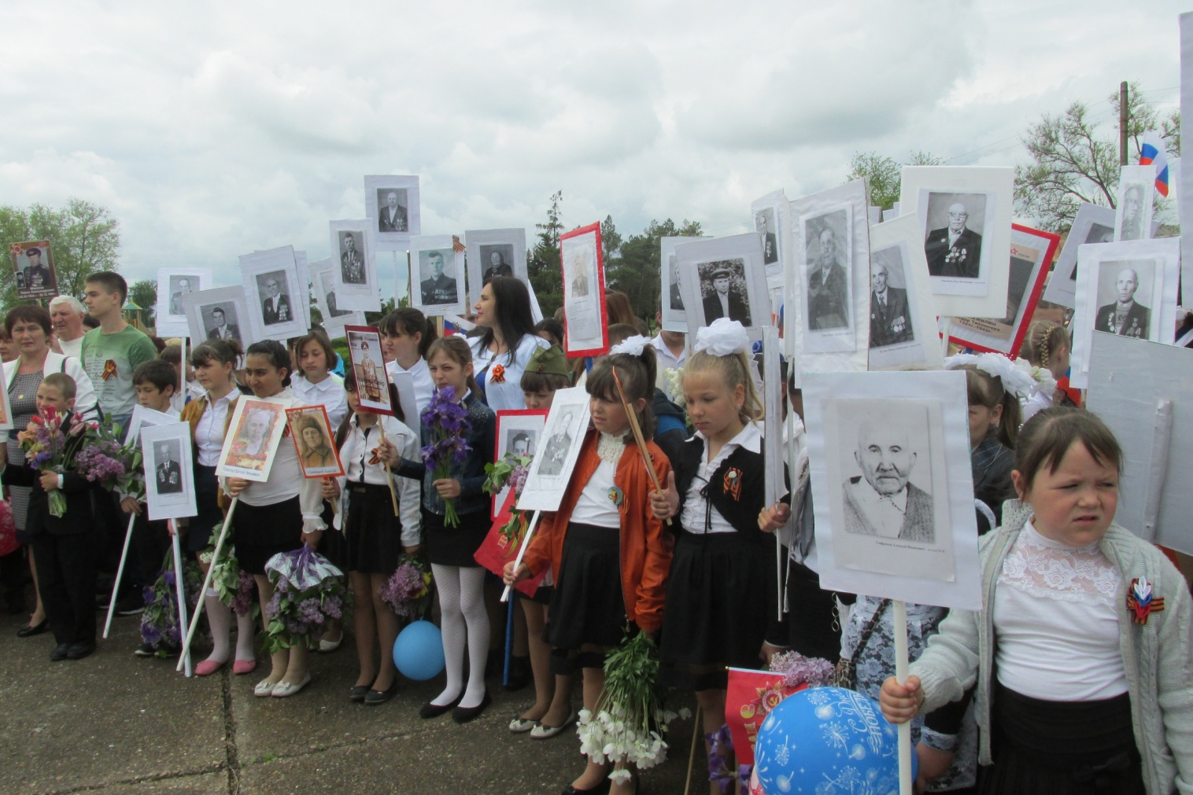

Slide 14
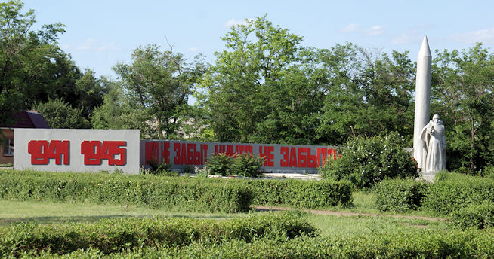
Мемориал Славы.

Slide 15
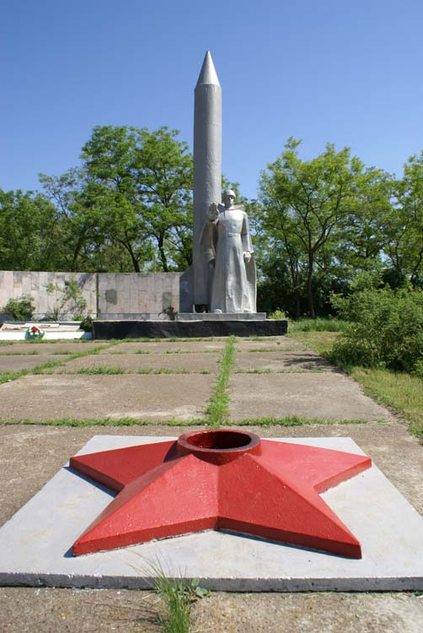
Вечный огонь.

Slide 16
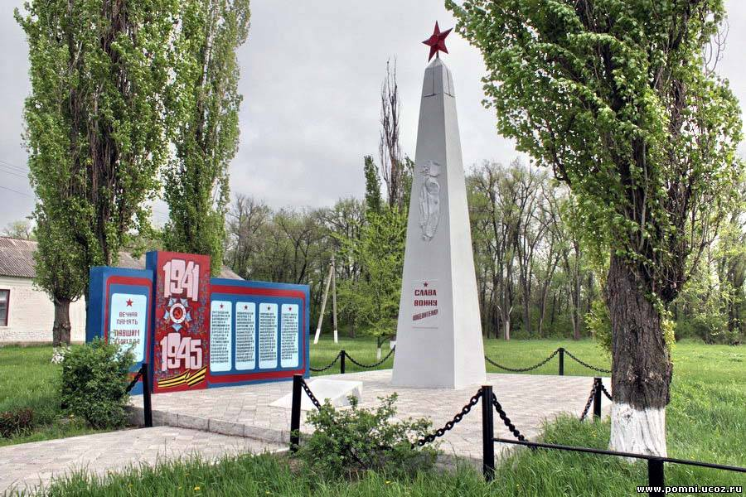
Обелиск в хуторе Костылёвка.

Slide 17
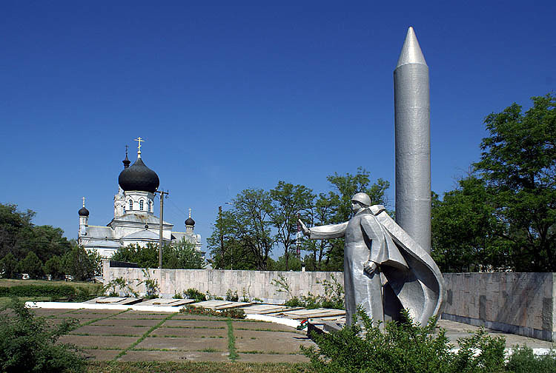
О хутор мой.

